Slide 1
Функции роботов

Slide 2

Описание роботов
Роботы подразделяются на четыре класса. Каждый класс специализируется на конкретной задаче, от которой зависят общие характеристики робота и его уникальные навыки.

Slide 3
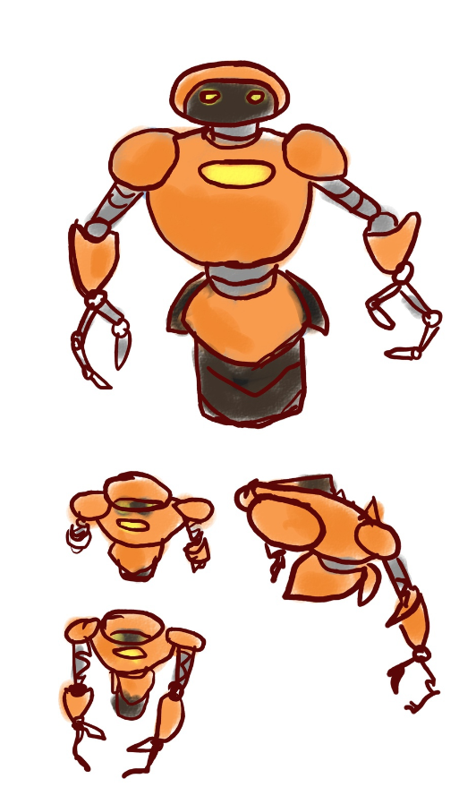
Универсальный робот
Данный класс предназначен для начинающего игрока, пока не знакомого с добычей ресурсов, механикой боёв и строительства. Универсальные роботы имеет равномерно распределённые характеристики, позволяющие выполнять любые задания с низкой эффективностью.

Slide 4
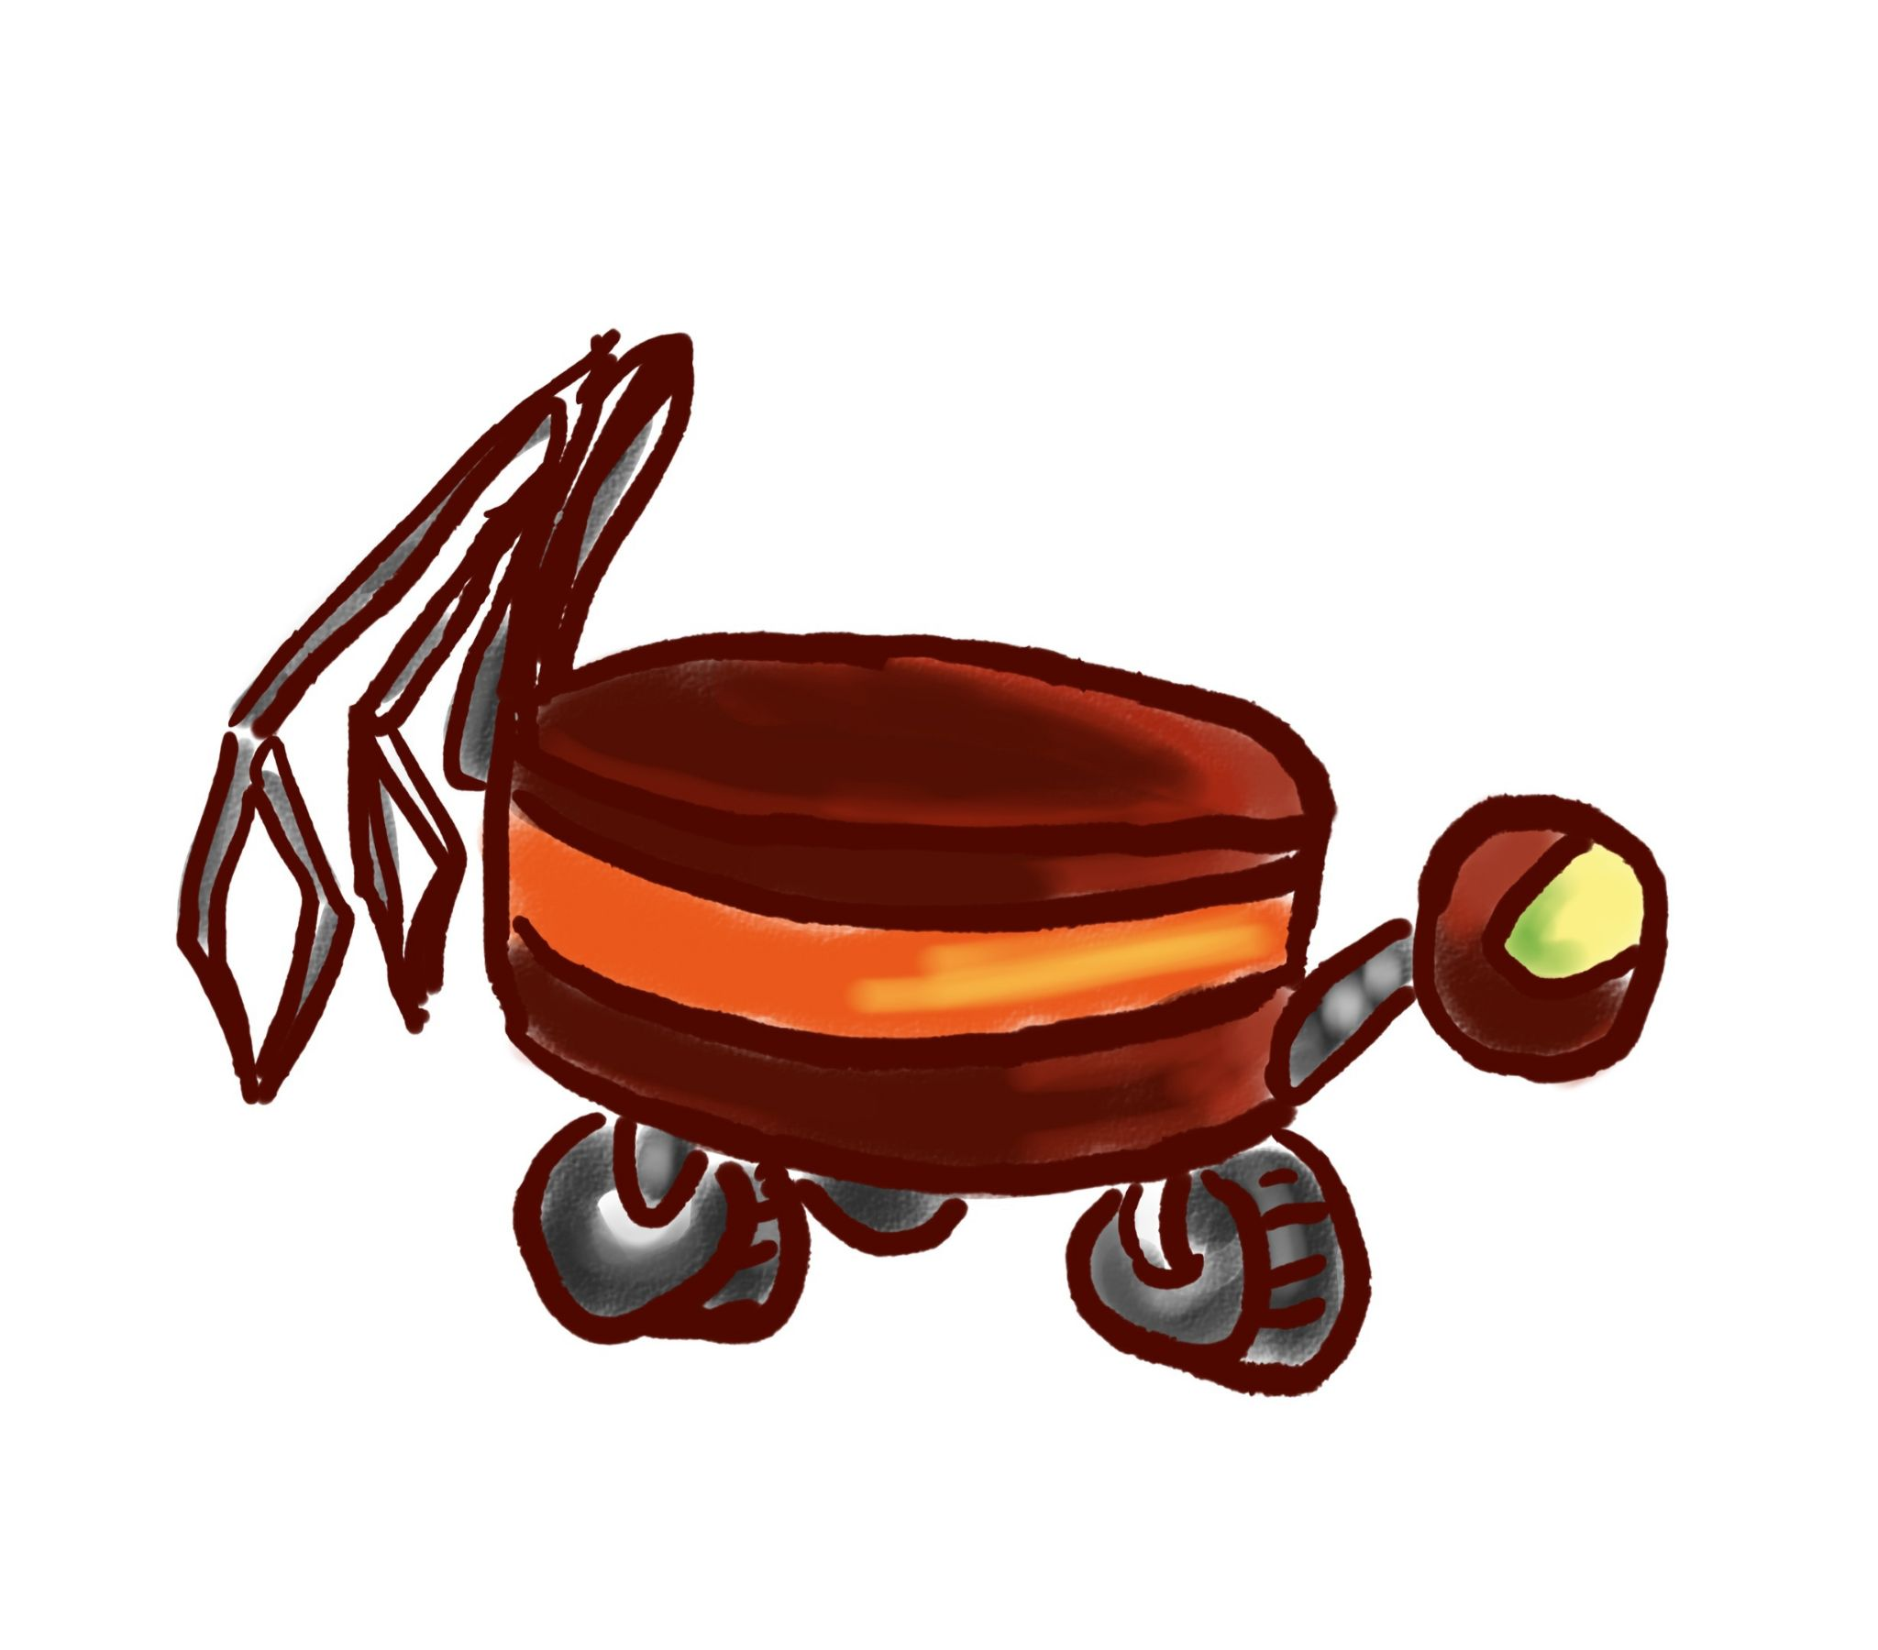
Робот-добытчик
Данный класс специализируется на перевозке обработанных материалов и добыче ресурсов. У роботов данного класса высокая грузоподъёмность и вместимость, но низкая скорость и здоровье.

Slide 5

Робот-строитель
Данный класс специализируется на создании различных зданий, будь то заводы по производству роботов или обработке ресурсов, оборонительные сооружения или док-станции.

Slide 6
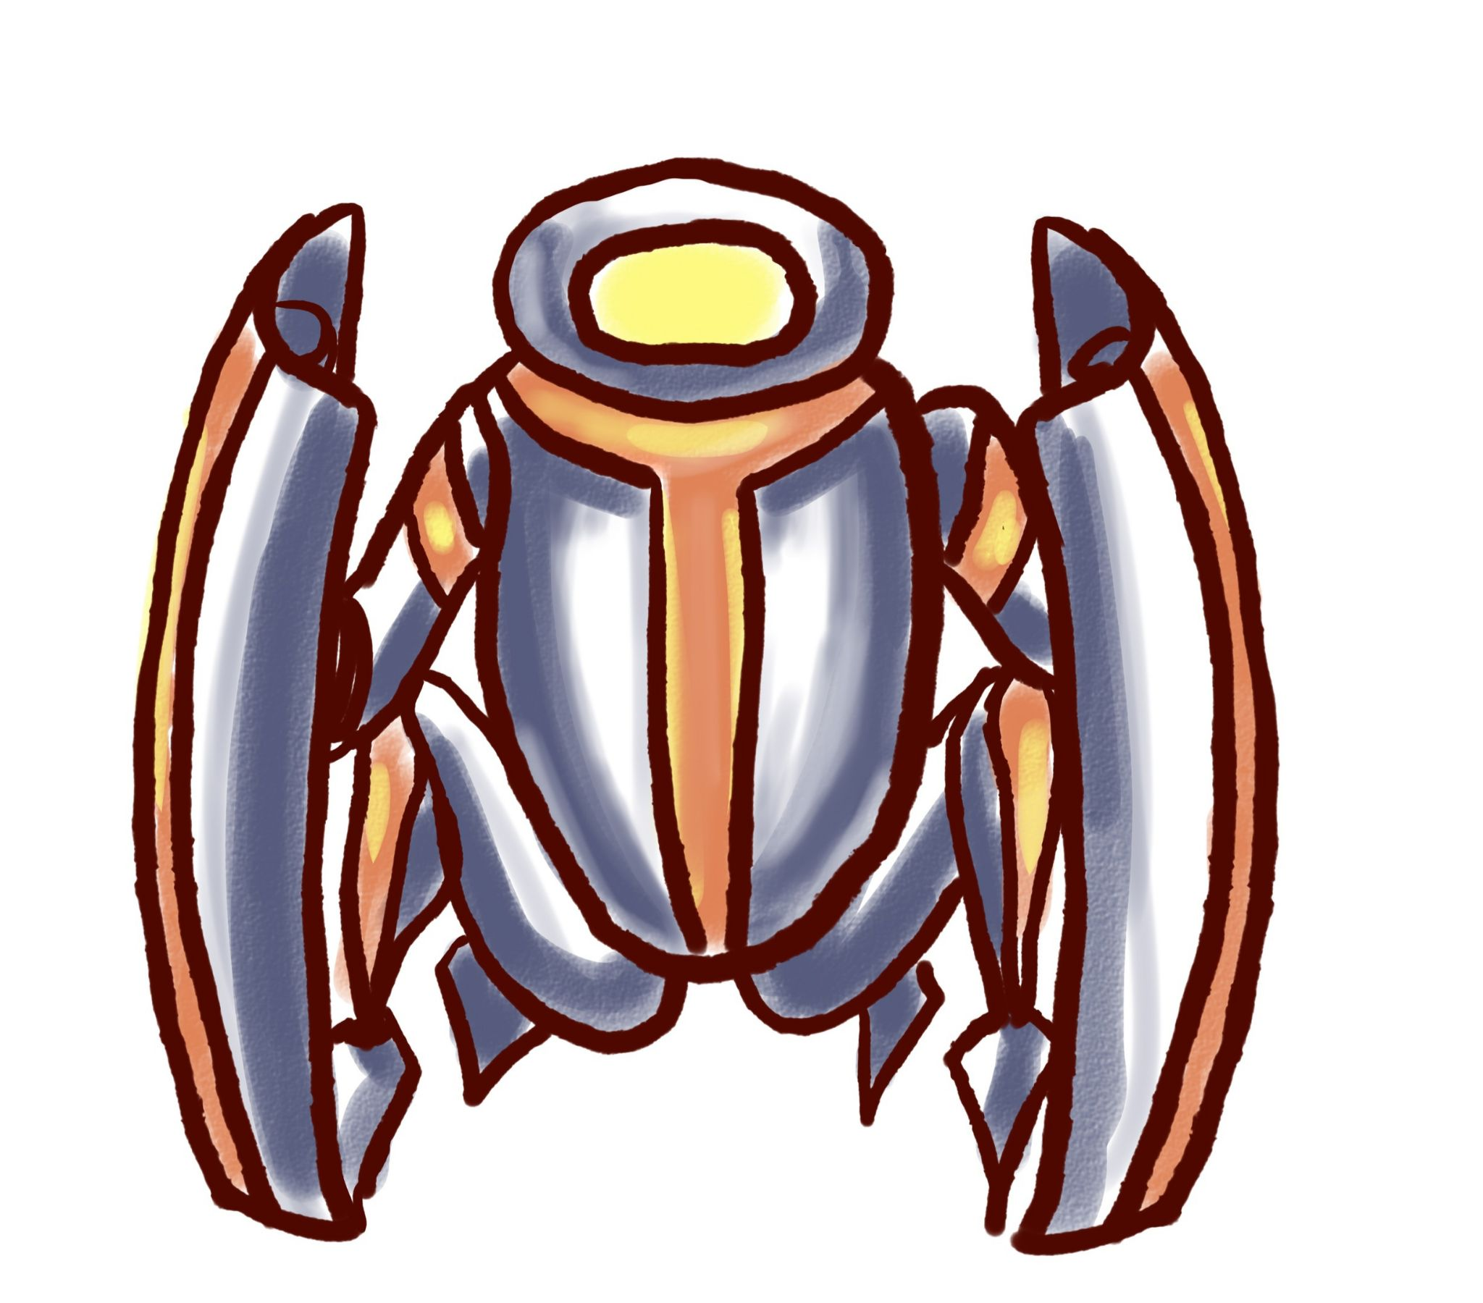
Робот-воин
Данный класс занимается протекцией других роботов и исследованием территории. Различные виды специализируются либо на атаке, либо на защите, либо на разведке.

Slide 7
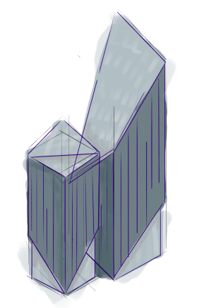

Командный центр:
Главное здание находится на территории базы. Оттуда отдаются приказы роботам, приходят оповещения от самих роботов о находках, собранных ресурсах или нападении на базу.
Большинство роботов может находится только в пределах радиуса связи командного центра, но более продвинутые (модели последнего или предпоследнего уровня) являются исключением. Но если на робота нападут, то для передачи сообщения ему необходимо будет сначала вернутся в область действия центра.
Notes:
отдельно всплывающее окно
отрисовать

